Slide 1
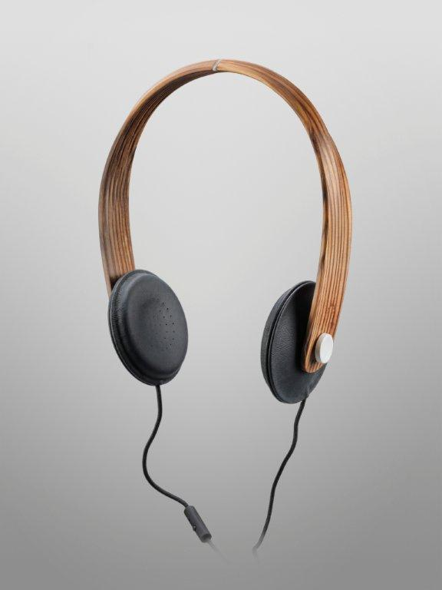

Le bois densifié
Naissance d’un potentiel
Nicolas Henchoz – Director EPFL+ECAL Lab

Slide 2
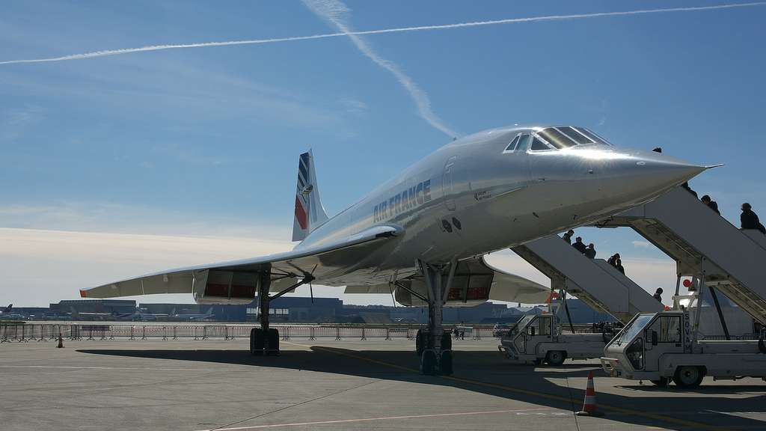

Slide 3
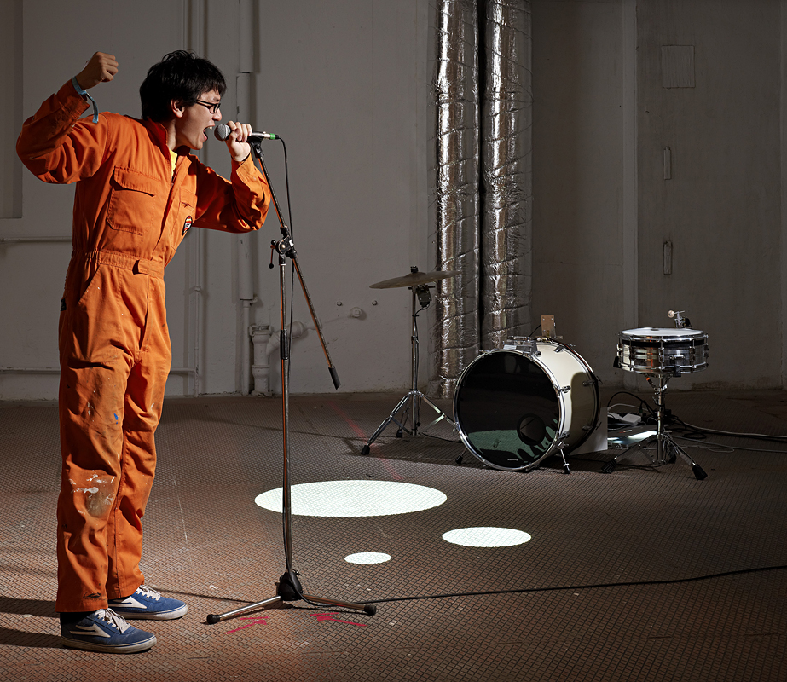
Innovation de rupture

Slide 4
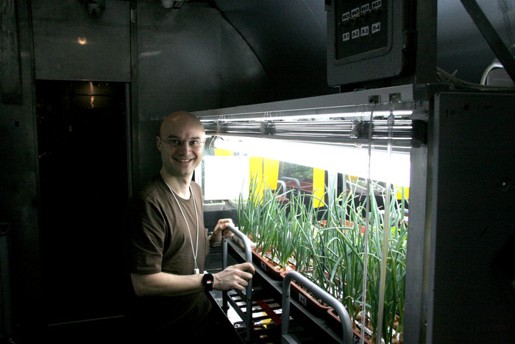

Slide 5
Créativité artistique + connaissance scientifique

Slide 6
Créativité artistique + connaissance scientifique
Inspiration Regard critique Empathie Contexte culturel Perception sociale Emotion Expression
Etat de l’art Littérature Question de recherche Prototypage Observations & Mesures Publication Transfert et valorisation

Slide 7
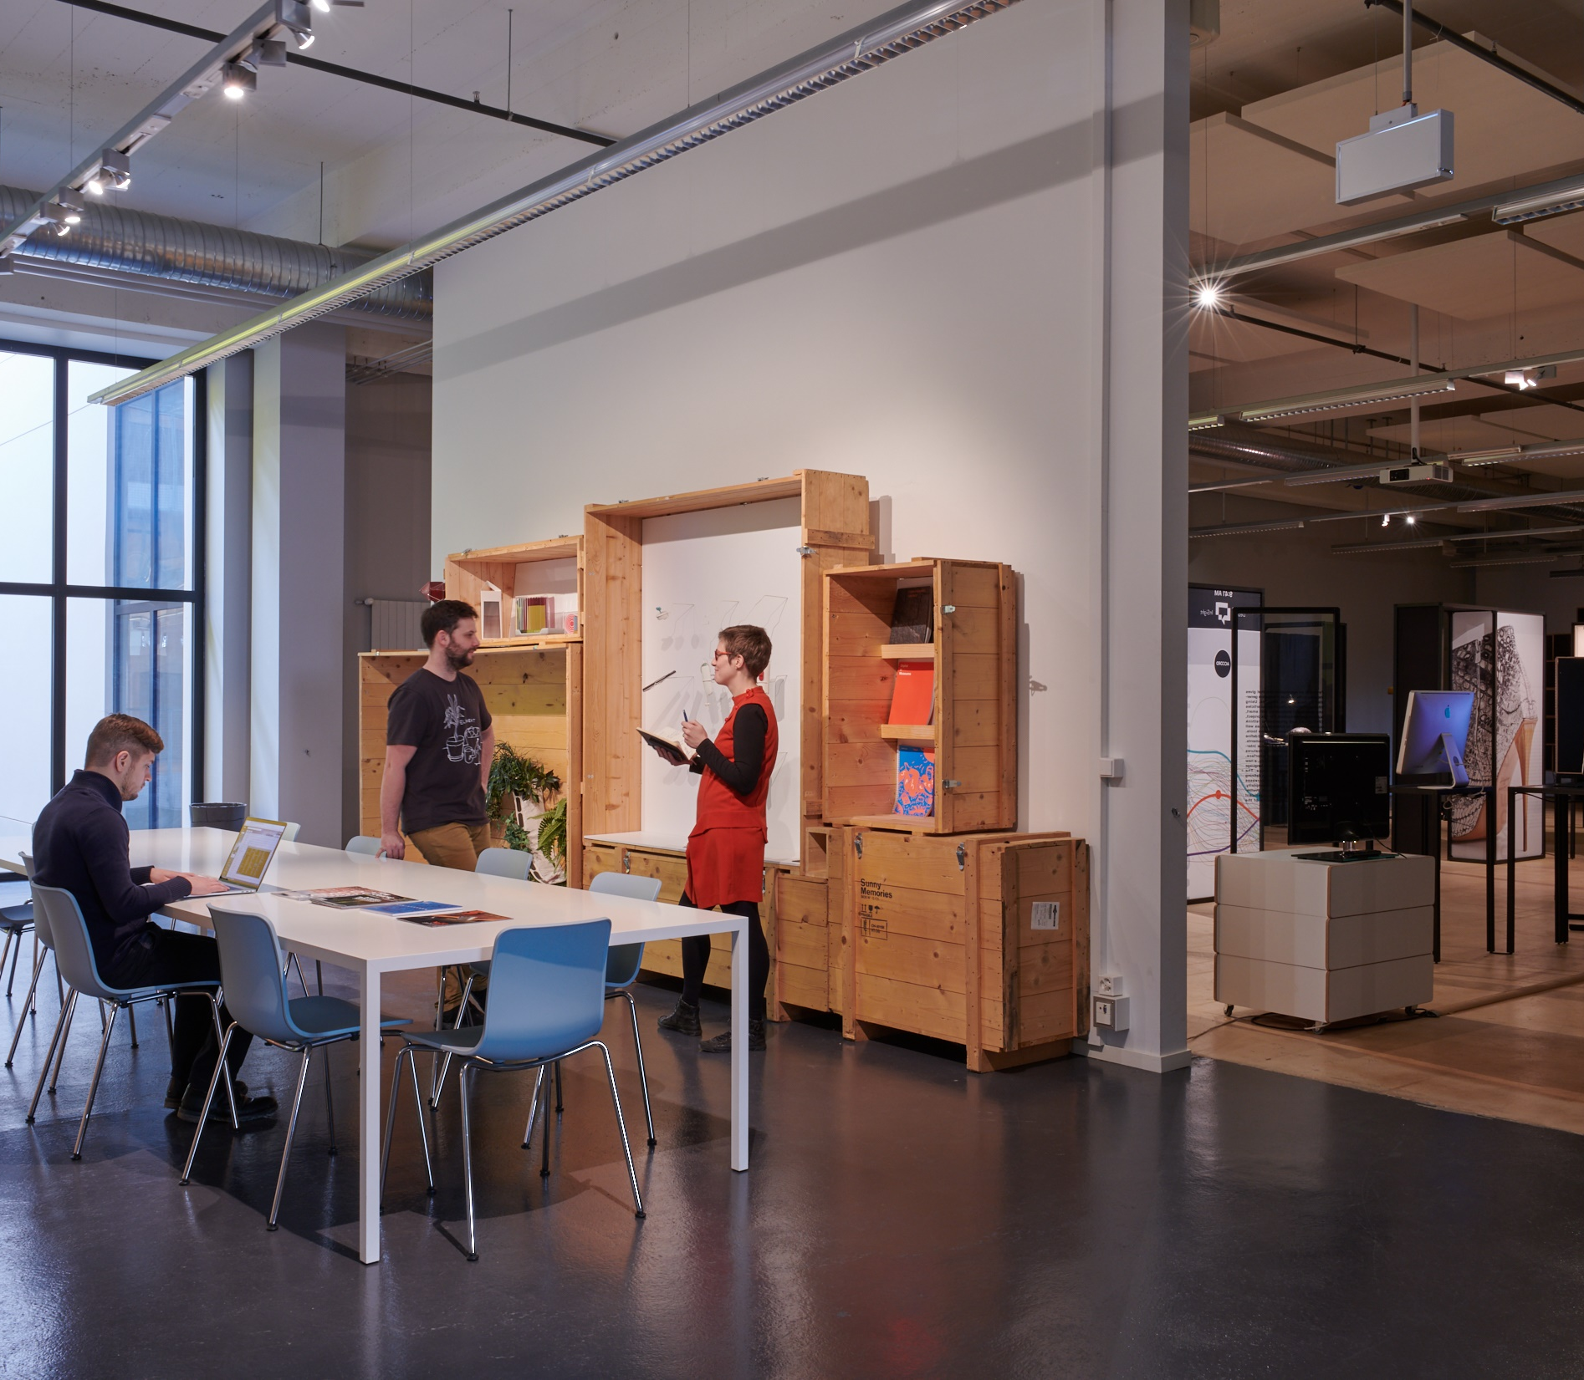
Missions
De la performance à l’expérience utilisateur
Des propositions concrètes
De l’innovation durable
Des nouveaux champs artistiques
Un impact pour la société

Slide 8
Partenaires académiques | Partenaires privés | Collaborateurs | Financement
ECAL (Lausanne) | Kudelski Group | Designers d’interaction | EPFL
ENSCI (Paris) | Faveeo | Designers graphiques | Partenaires de recherche
Parsons (NYC) | Verallia | Designers de produits | Bourses scientifiques
RCA & HHC (London) | Agence France Presse | Informaticiens | Partenaires technologiques
Politecnico | Vaudoise Assurances | Ingénieurs électroniciens | Collectivités
 | Melissa | Ingénieur en matériaux | Fondations et mécènes
 | Lombard Odier | Analyste UX/UI
 | Vacheron Constantin | Architecte
 | Logitech
 | Red Cross Museum
 | Louis Vuitton
 | Montreux Jazz Festival
 | Pro Senectute
 | Décision
 | Solaronix

Slide 9
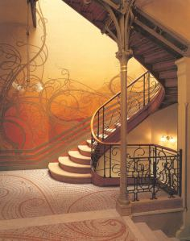
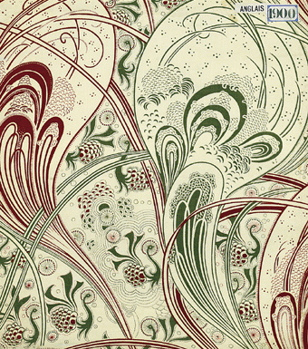
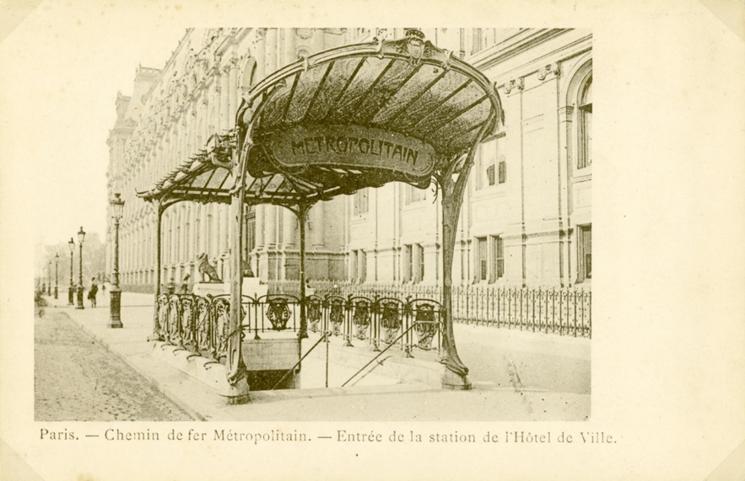

Slide 10
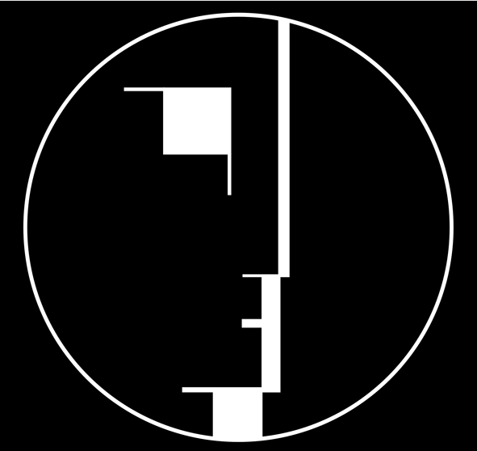
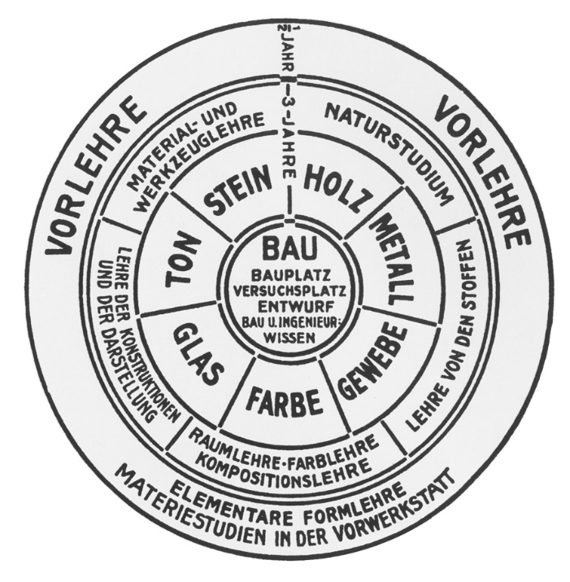
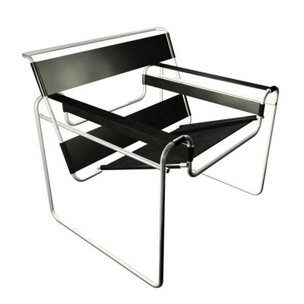

Slide 11
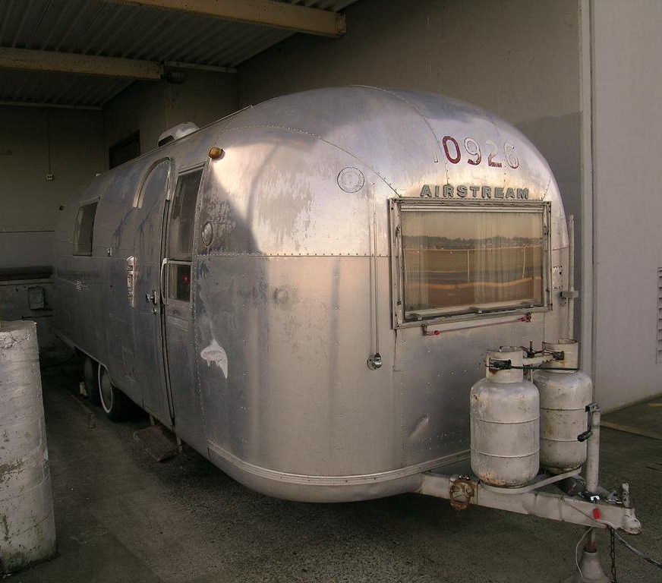
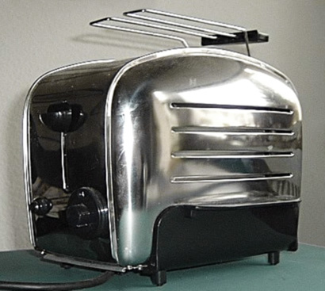

Slide 12
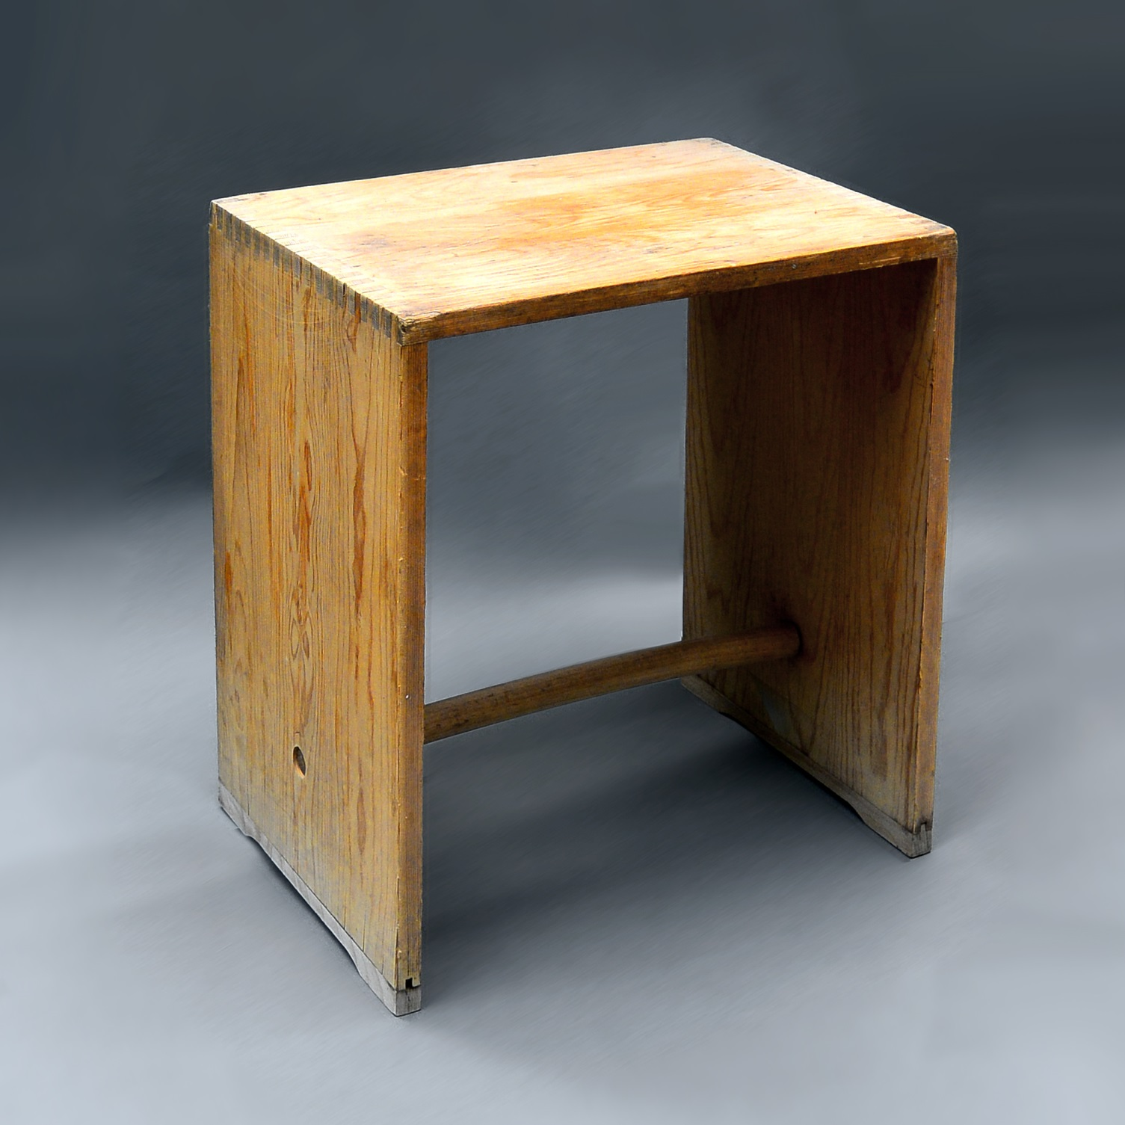

Slide 13
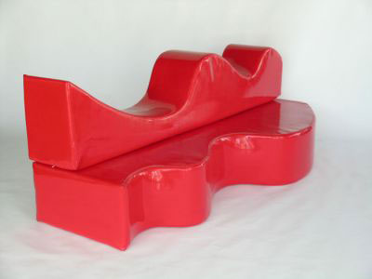
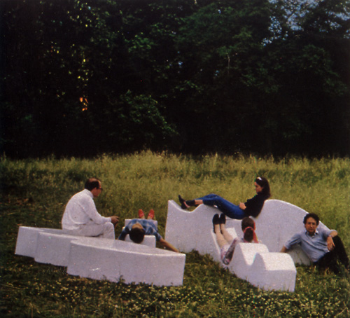
Archizoom 1967
Super architecture, kitsch afro-tyrolien Réintroduction de la culture populaire

Slide 14

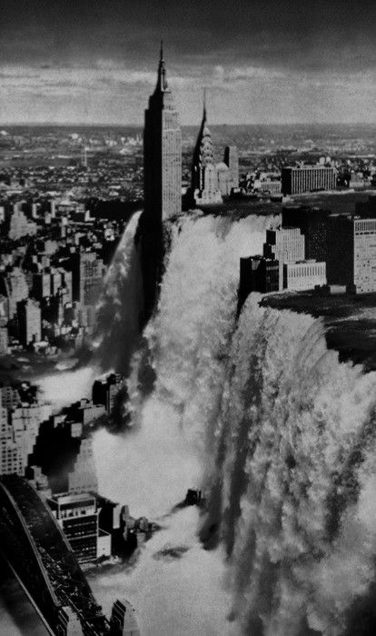
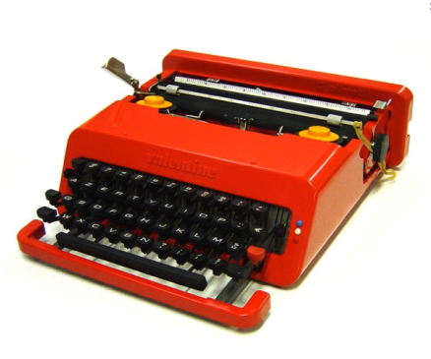
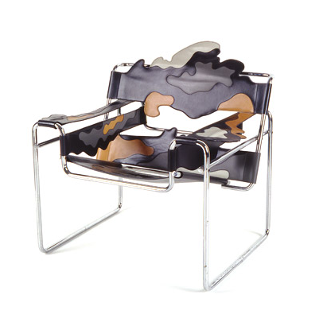
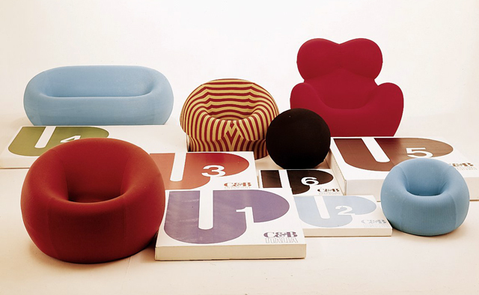
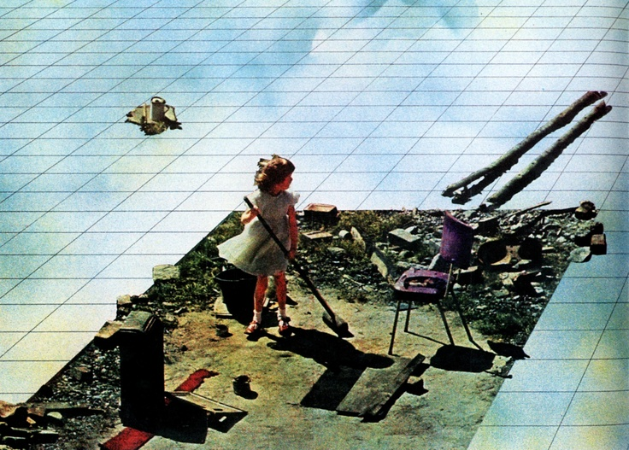

Slide 15
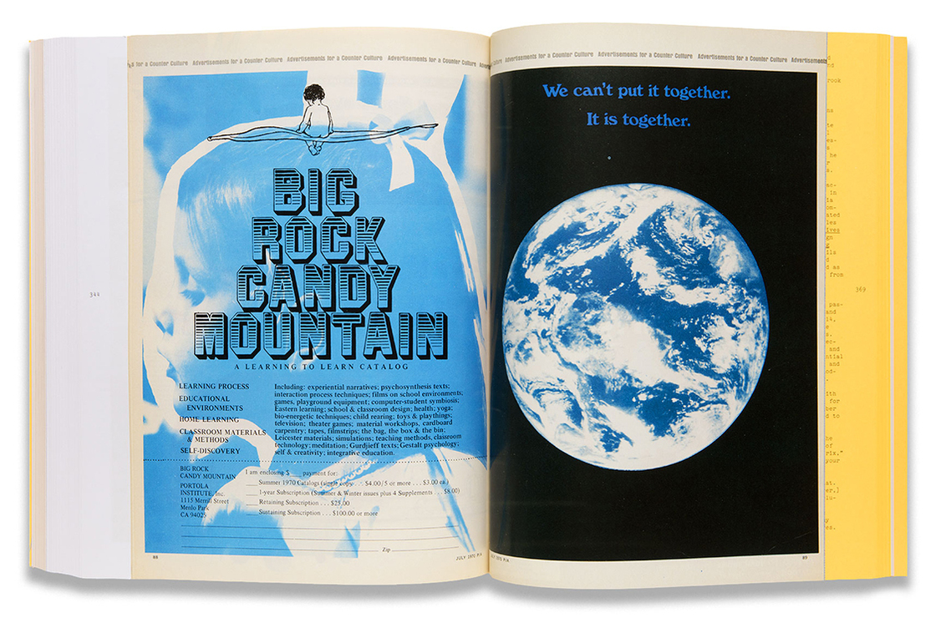
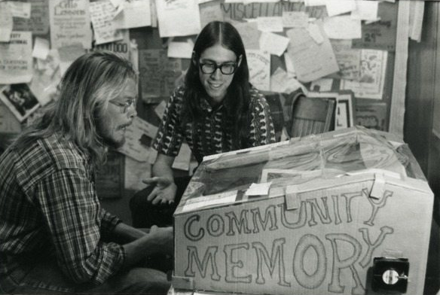
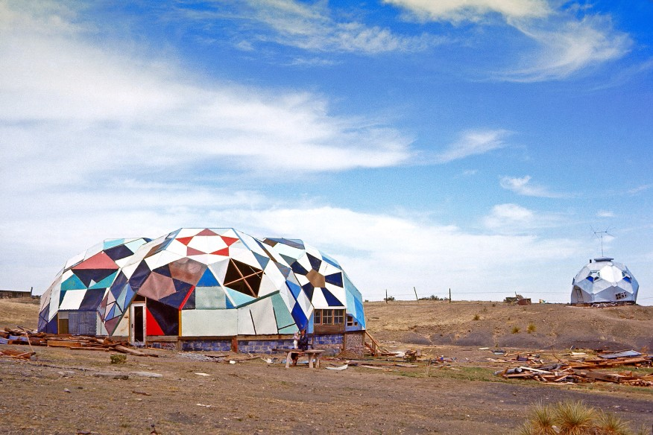
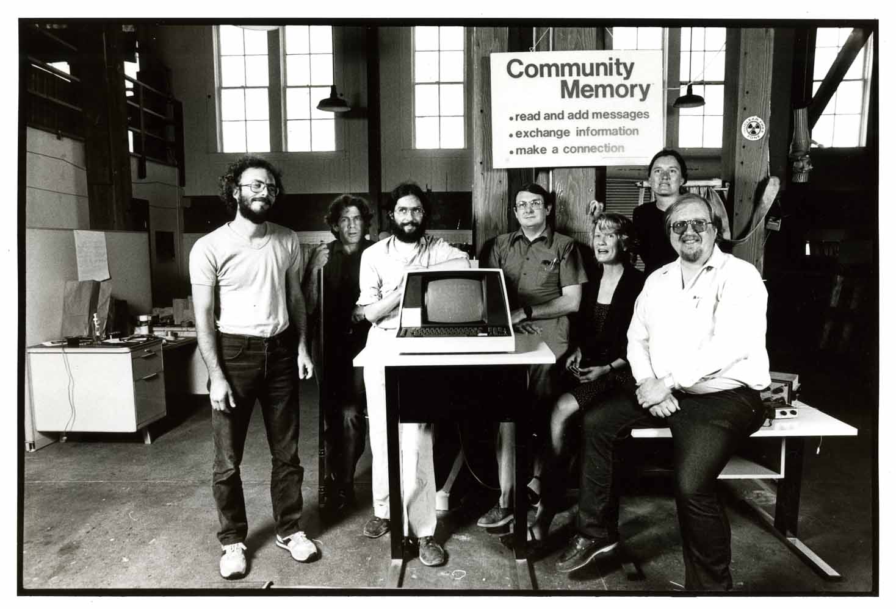

Slide 16
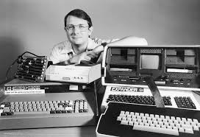
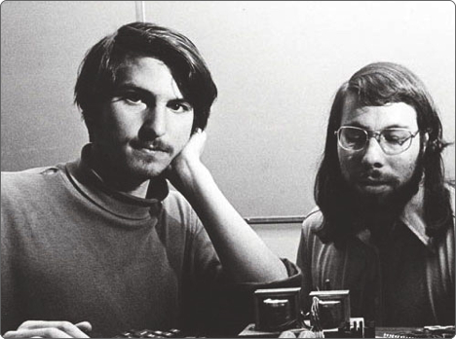
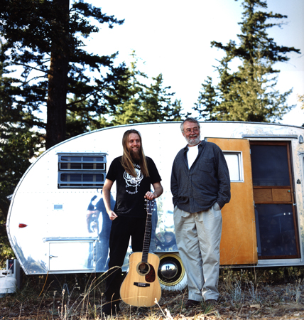
Job and Wozniak
Lee Felsenstein Berkeley Free Speech Movement The Homebrew Computer Club
Bill Moggridge

Slide 17
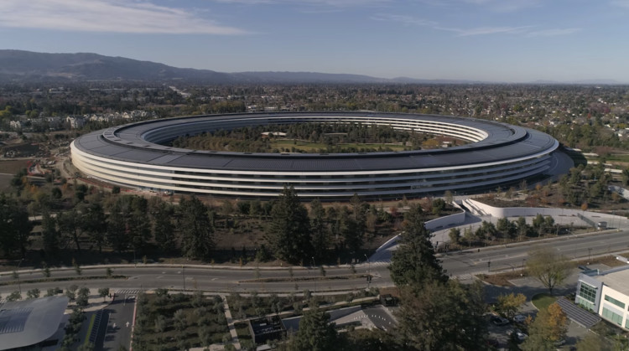

Slide 18
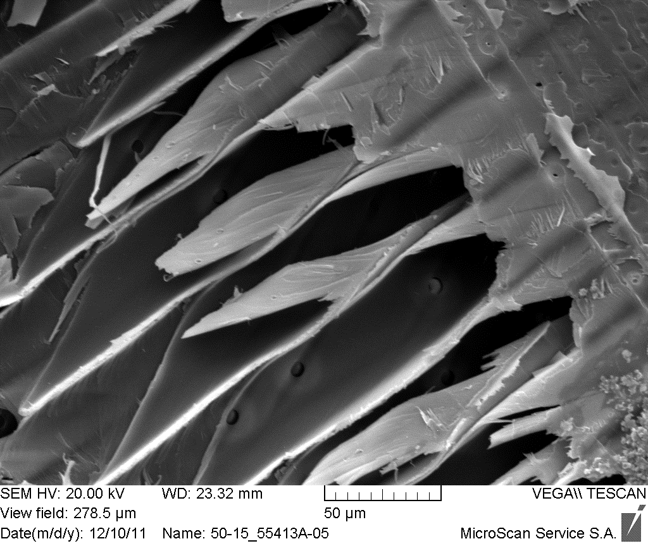

Slide 19
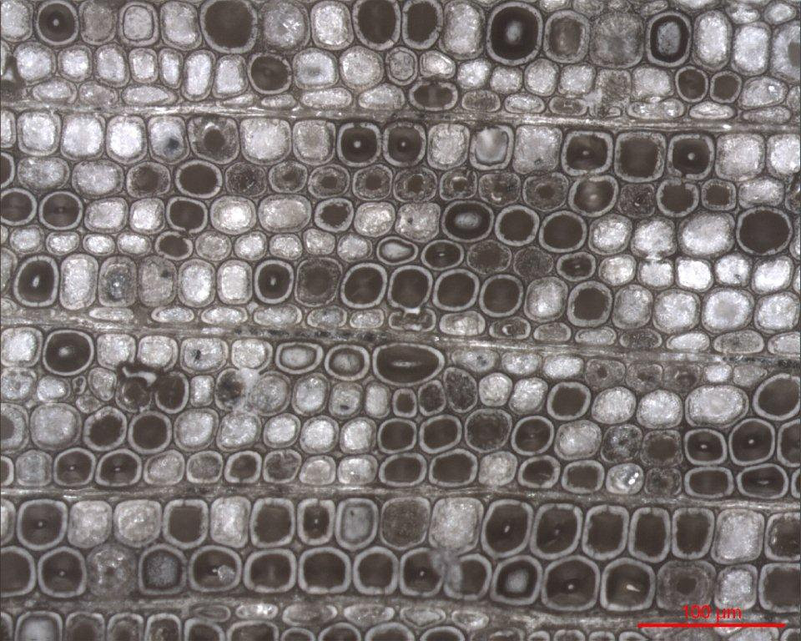

Slide 20
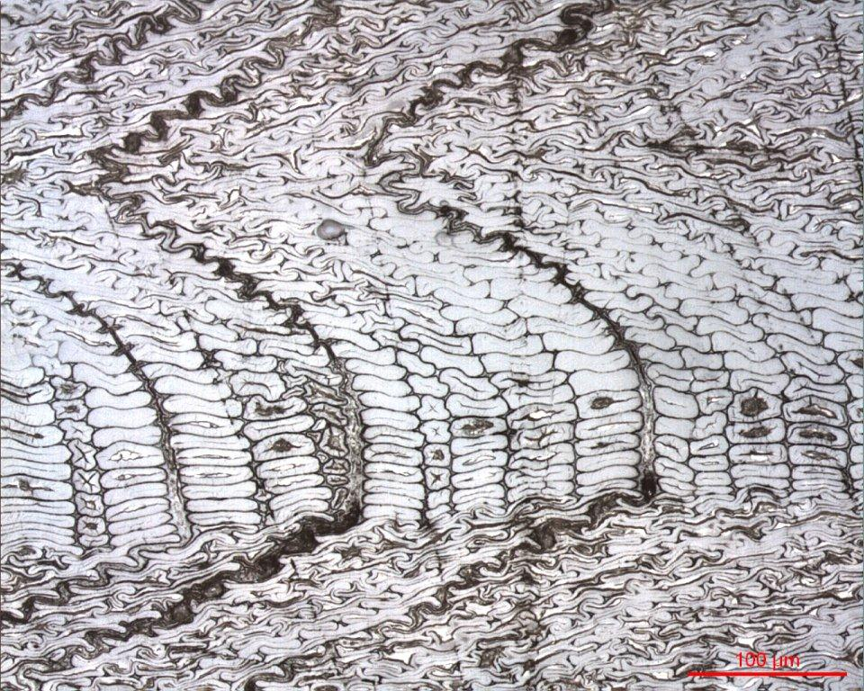

Slide 21
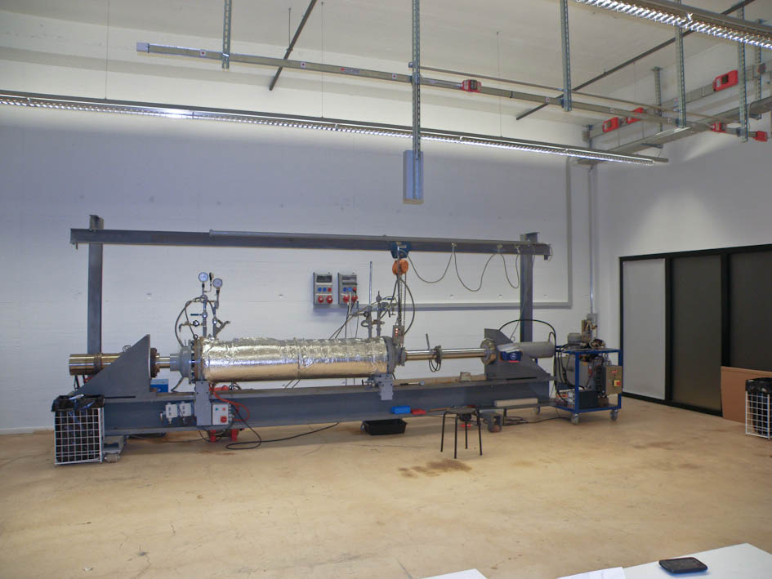

Slide 22
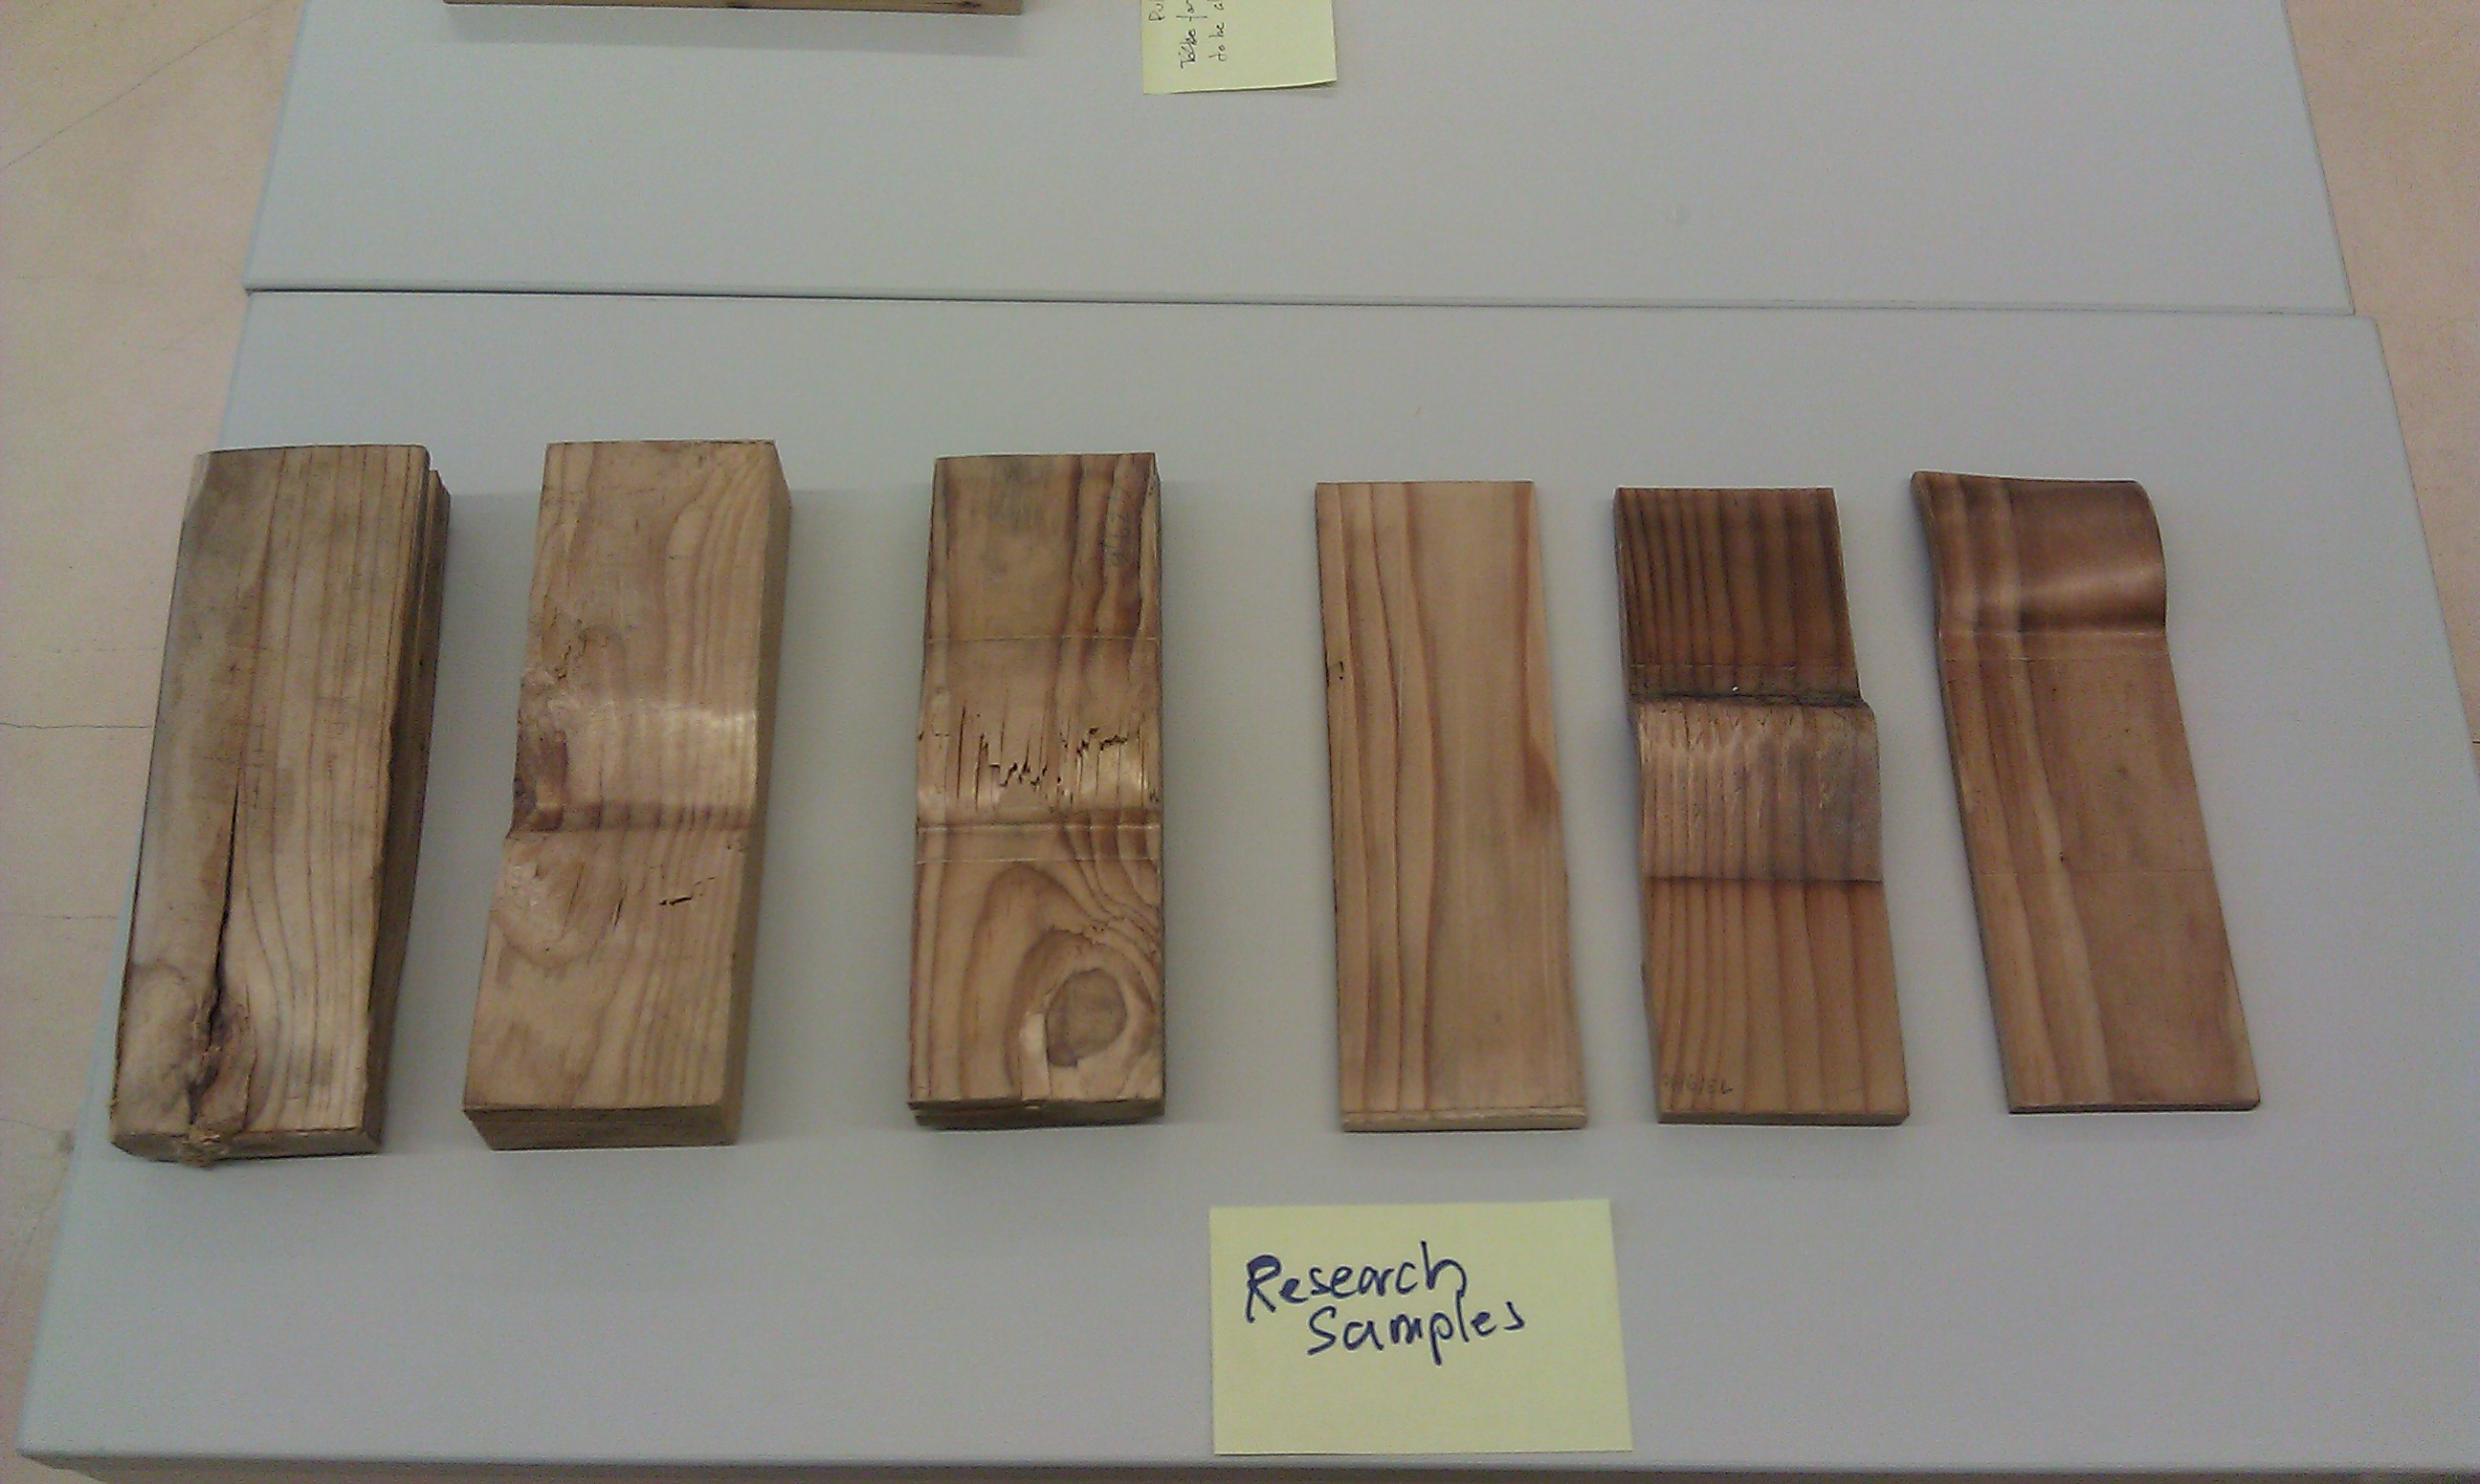

Slide 23
Caractéristiques techniques
Performance mécanique ( traction, flexion, dureté, abrasion, etc. )
Stabilité ( études P. Navi )
Mise en forme par moulage, contraintes formelles, limitations de taille
Etat de surface
Caractéristiques visuelles
…

Slide 24
Champ d’interprétation
Fonctionnalités
Usages
Toucher
Perception formelle ( forme, volume, densité )
Expression visuelle ( teinte, lignes, brillance )
Expression culturelle ( origine du matériau, pureté, intégrité)
…

Slide 25
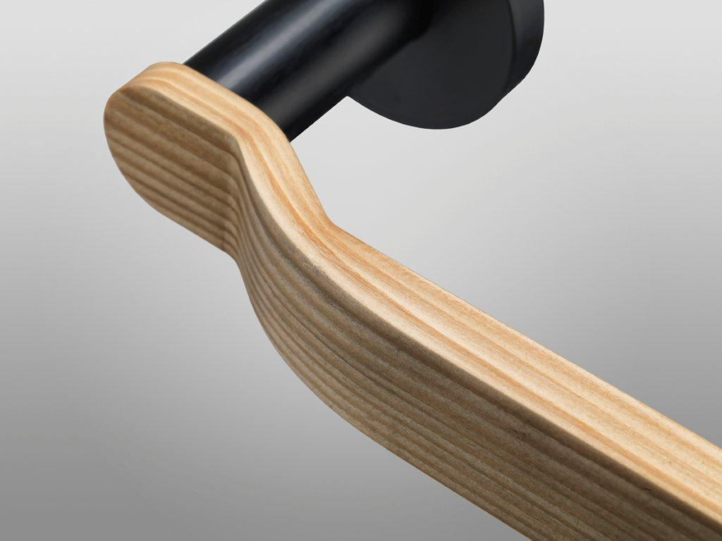

Slide 26
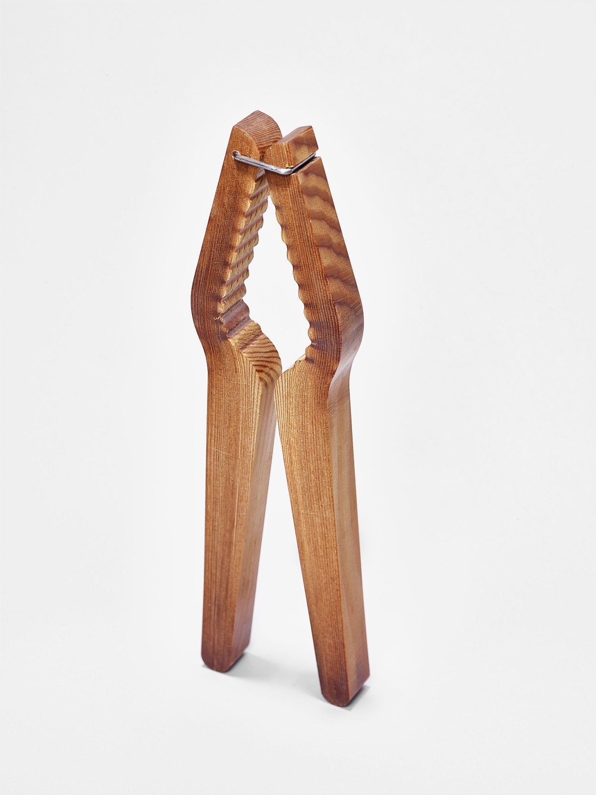

Slide 27
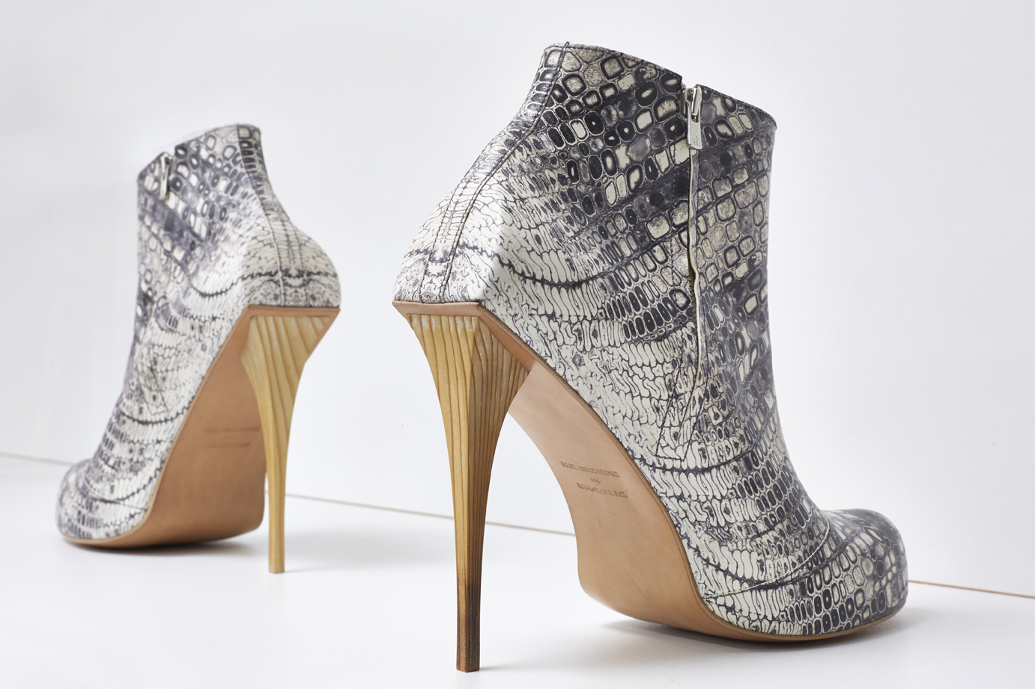

Slide 28
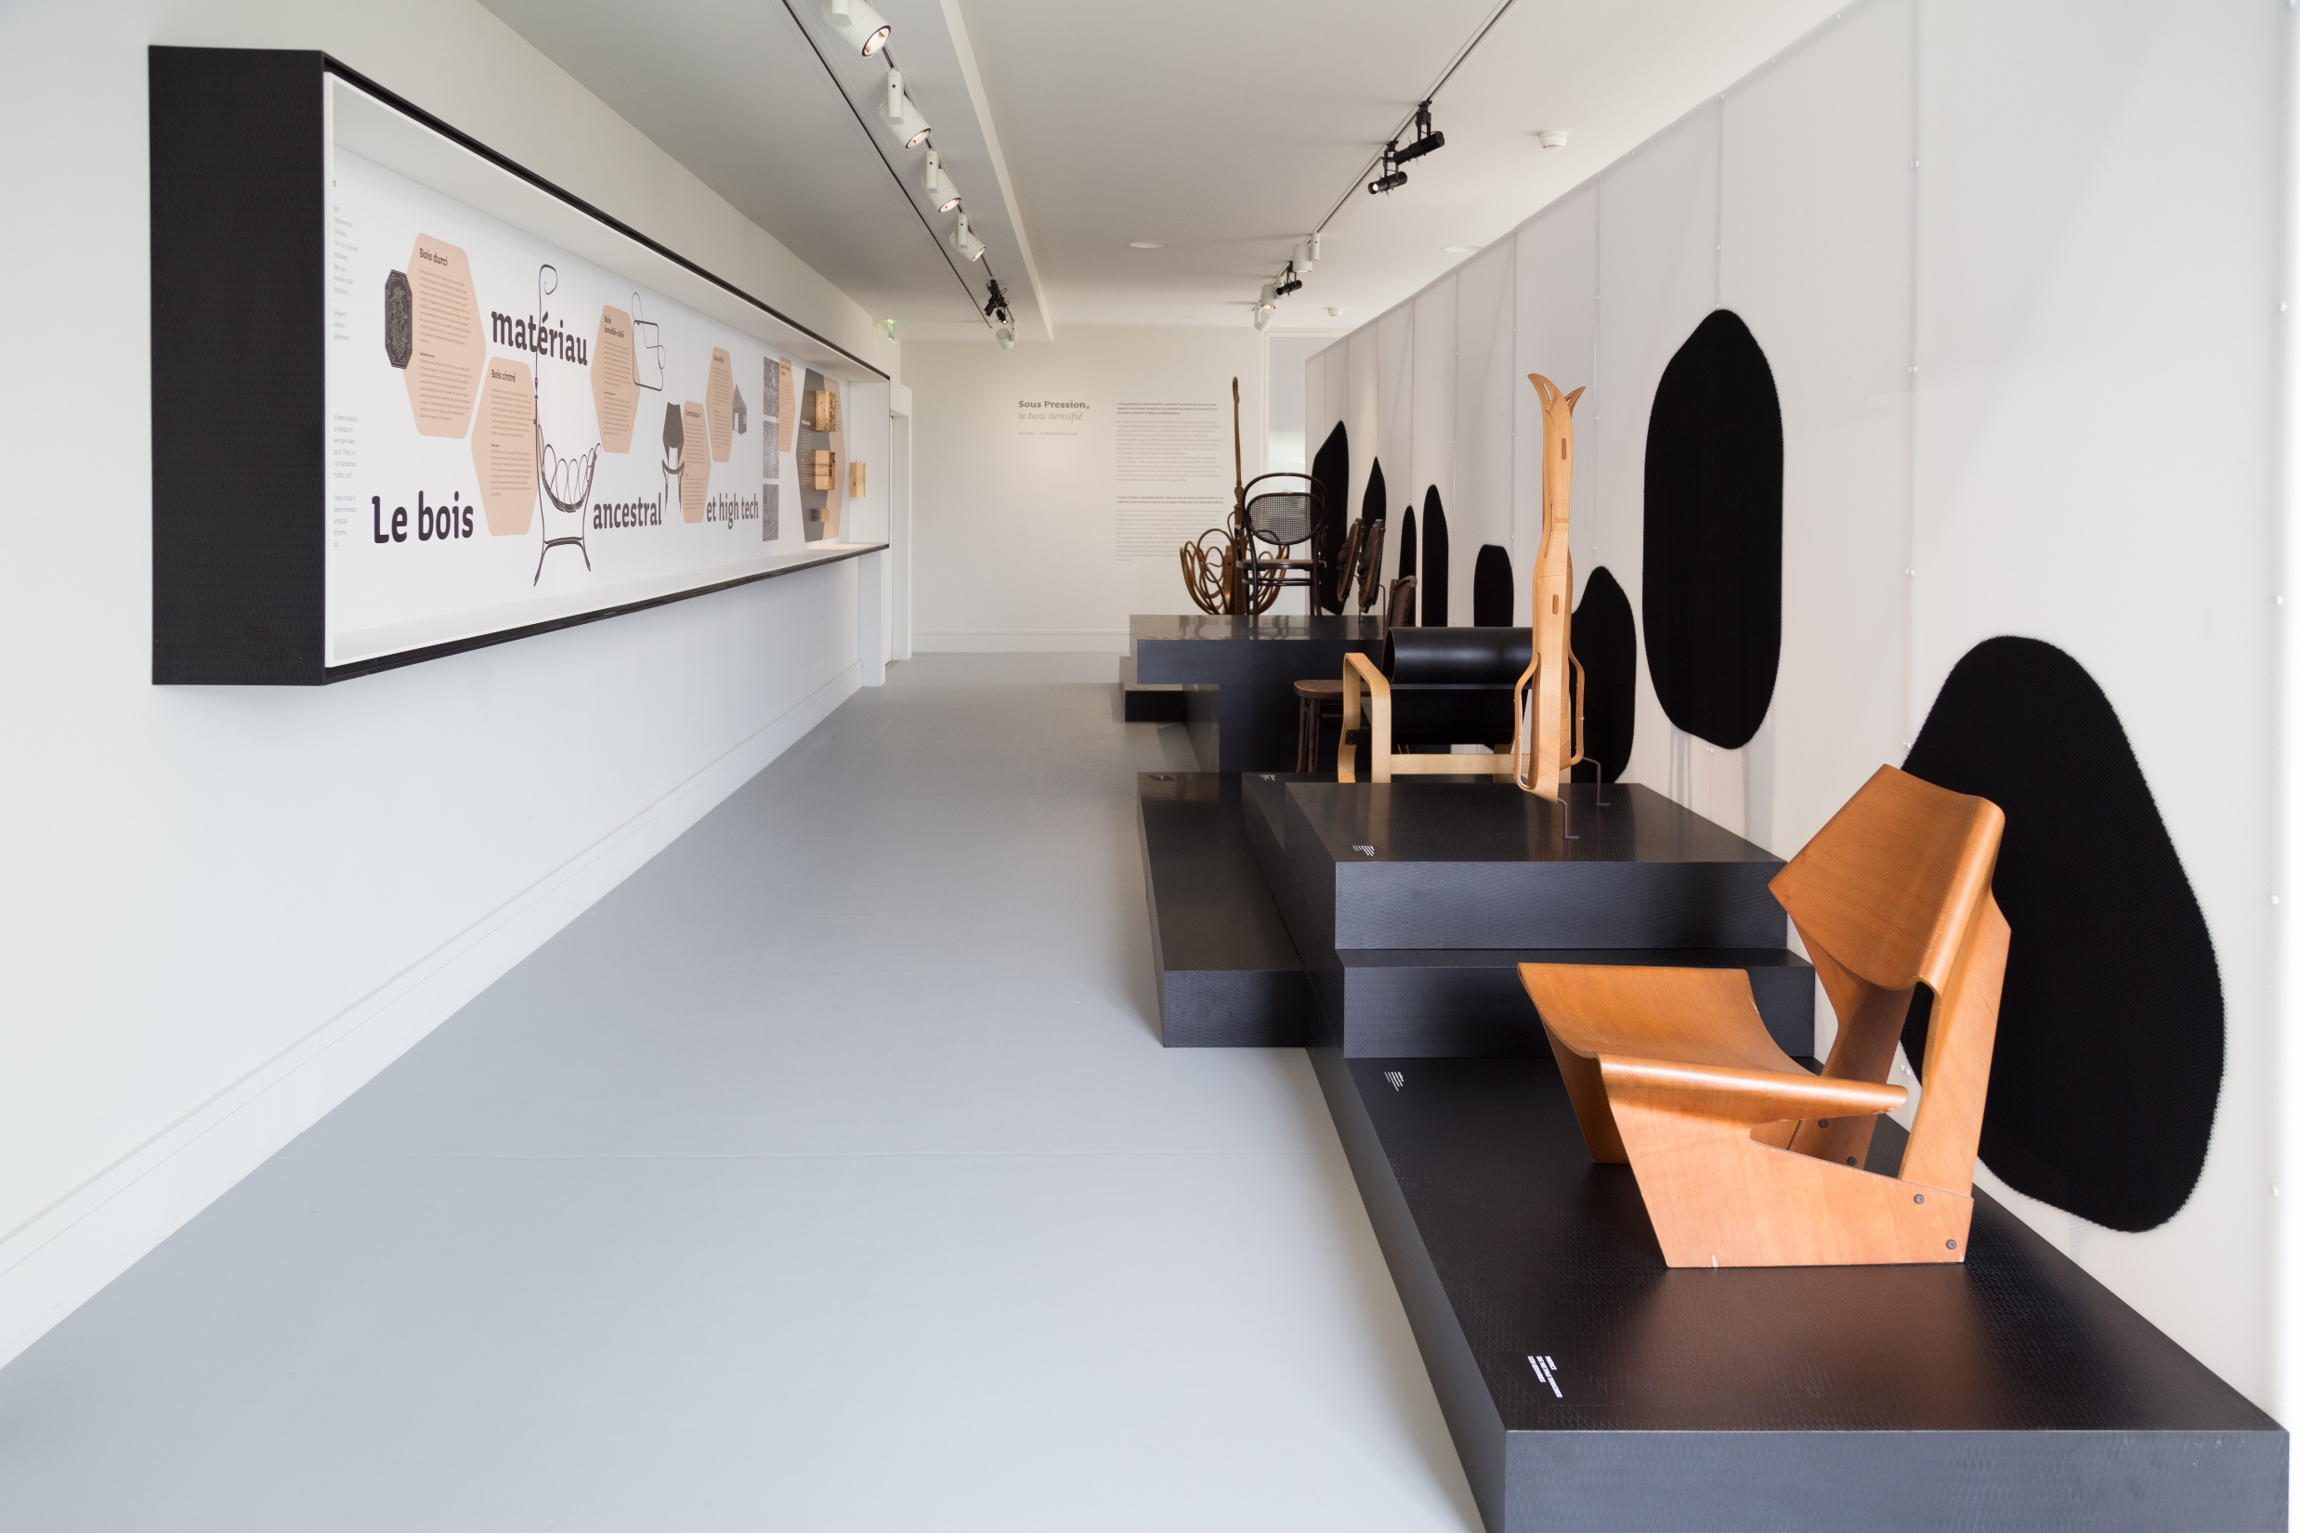

Slide 29
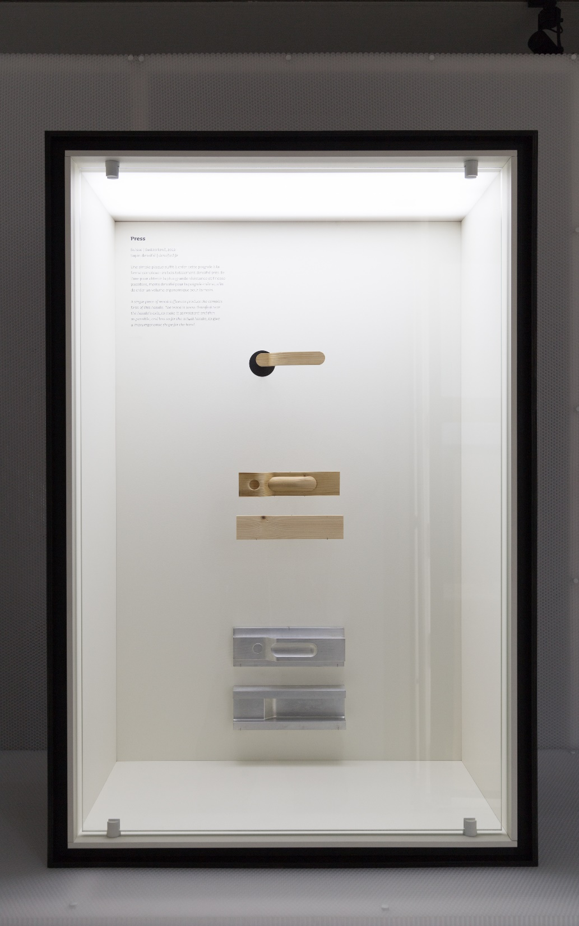

Slide 30
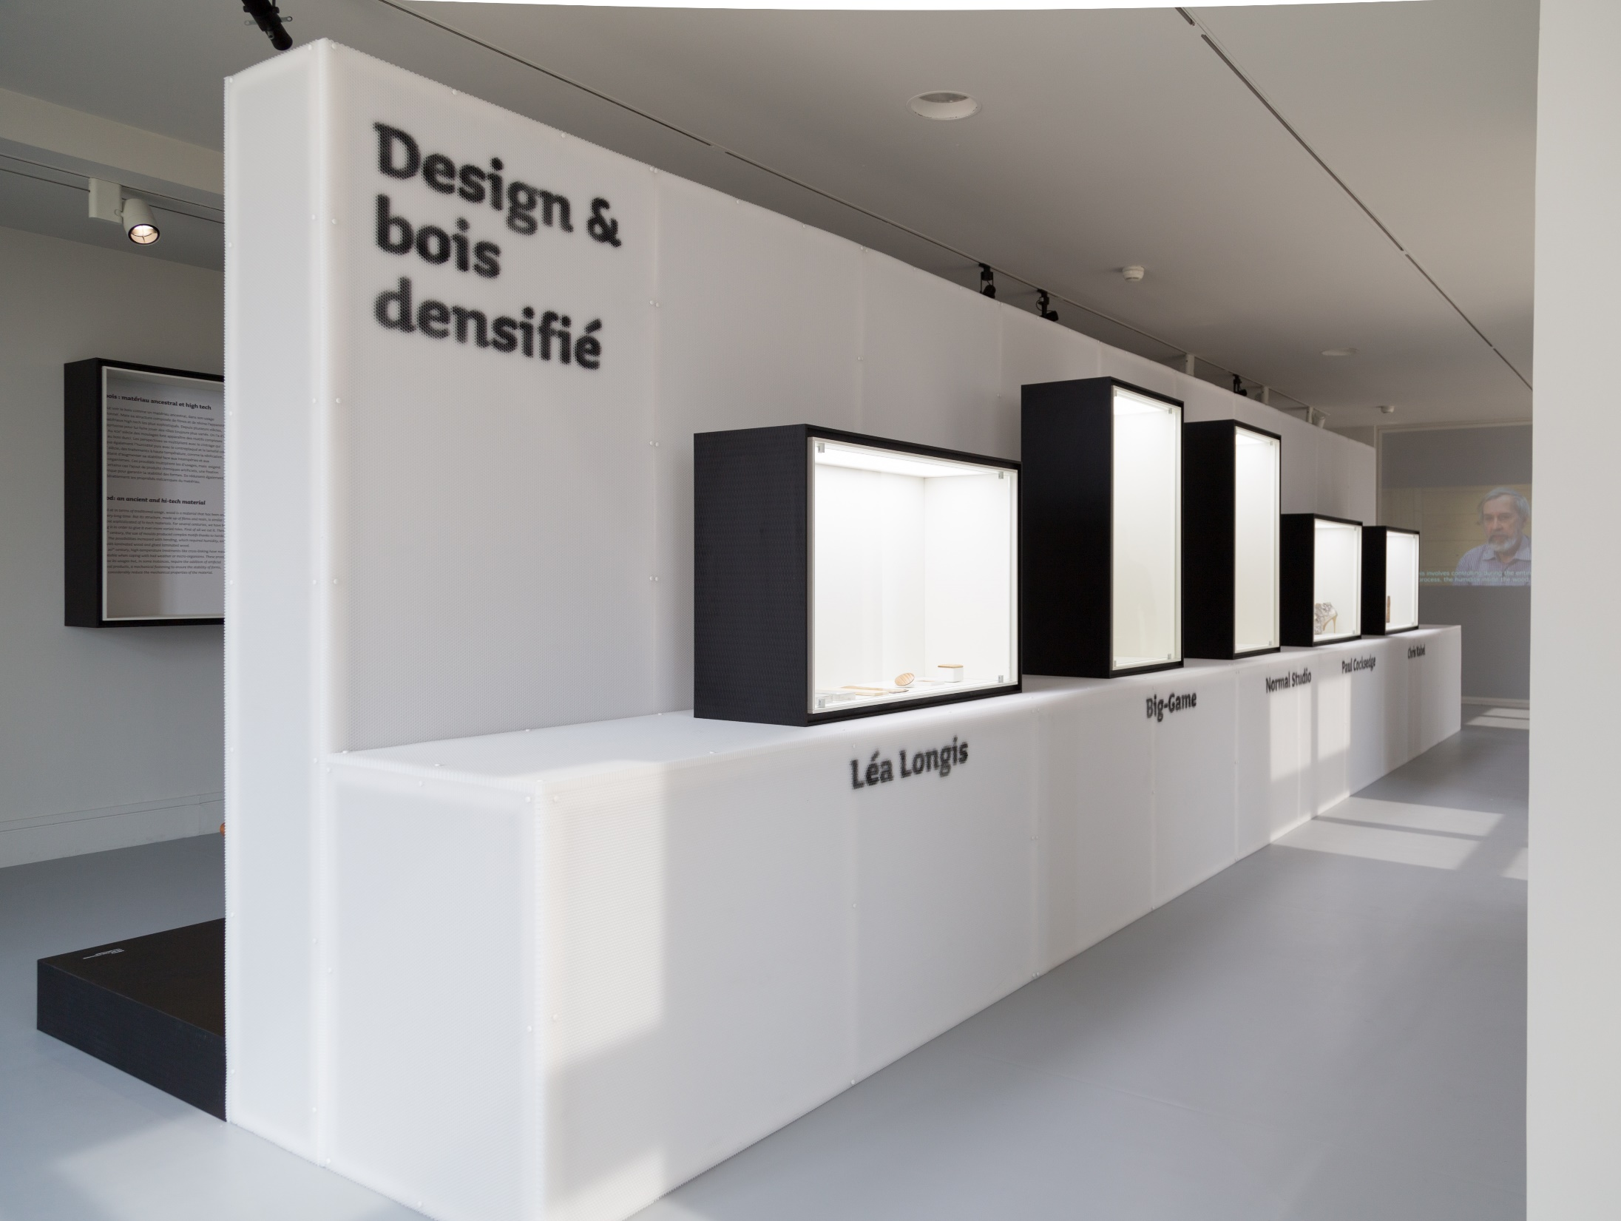

Slide 31
Industrialisation en Suisse ou à l’étranger?
Contact: nicolas.henchoz@epfl.ch
…

